Slide 1
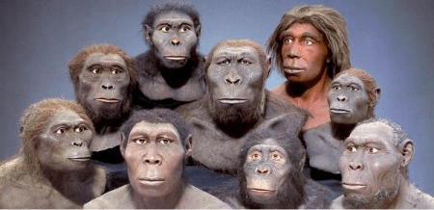
POCHODZENIE CZŁOWIEKA
Cele lekcji: Określisz podobieństwa i różnice między człowiekiem a innymi naczelnymi. Poznasz przebieg ewolucji człowieka.

Slide 2
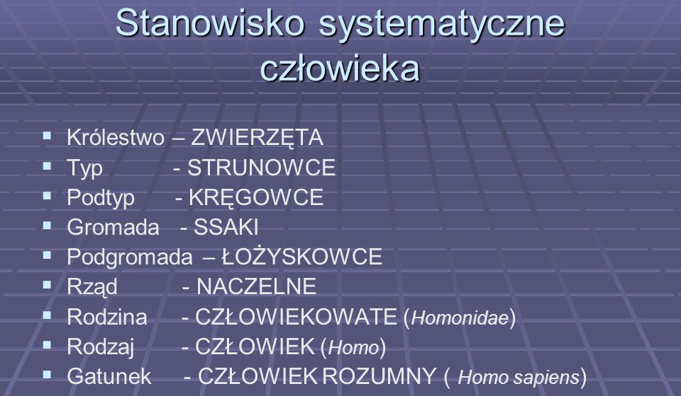
Człowiek należy do gatunku człowiek rozumny - homo sapiens.
Struna grzbietowa – elastyczna struktura w kształcie pręta , stanowiąca szkielet wewnętrzny zarodków wszystkich strunowców; u większości postaci dorosłych zostaje zastąpiona kręgosłupem

Slide 3
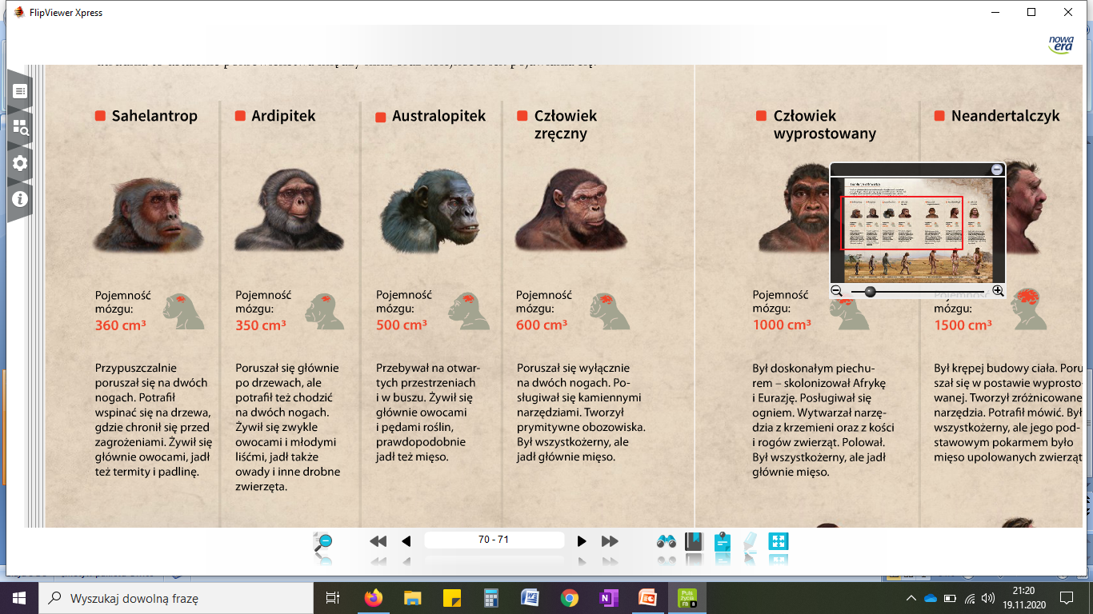
W ewolucji człowieka można wyróżnić następujące gatunki:

Slide 4
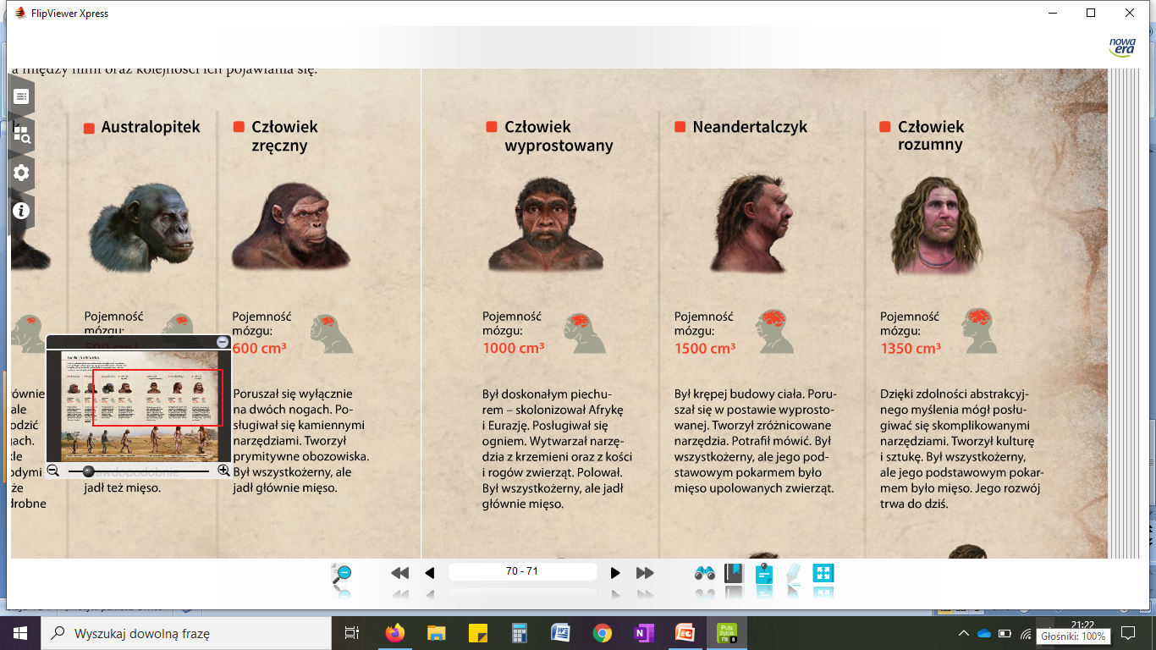
W ewolucji człowieka można wyróżnić następujące gatunki:

Slide 5
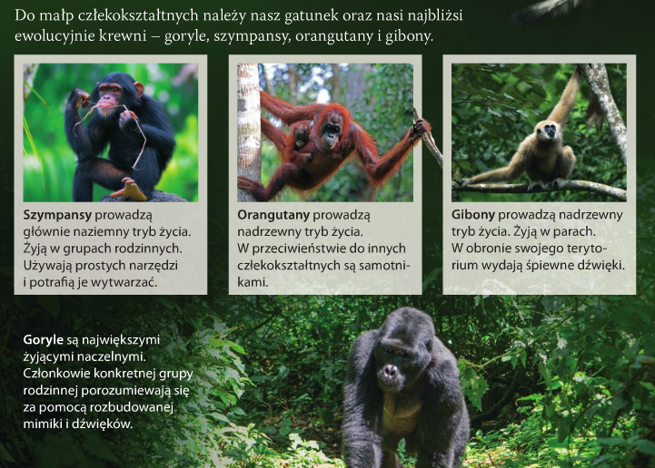
Wśród obecnie żyjących gatunków zwierząt najbliżej spokrewnione są z ludźmi małpy człekokształtne.

Slide 6
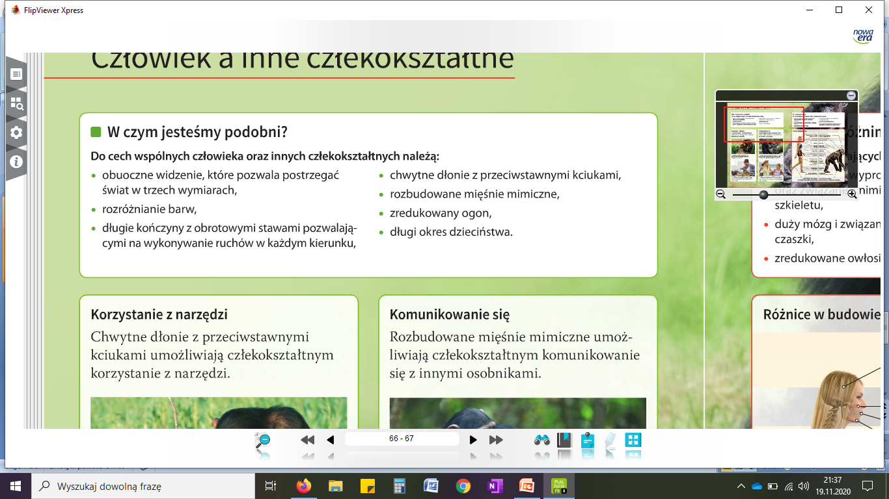
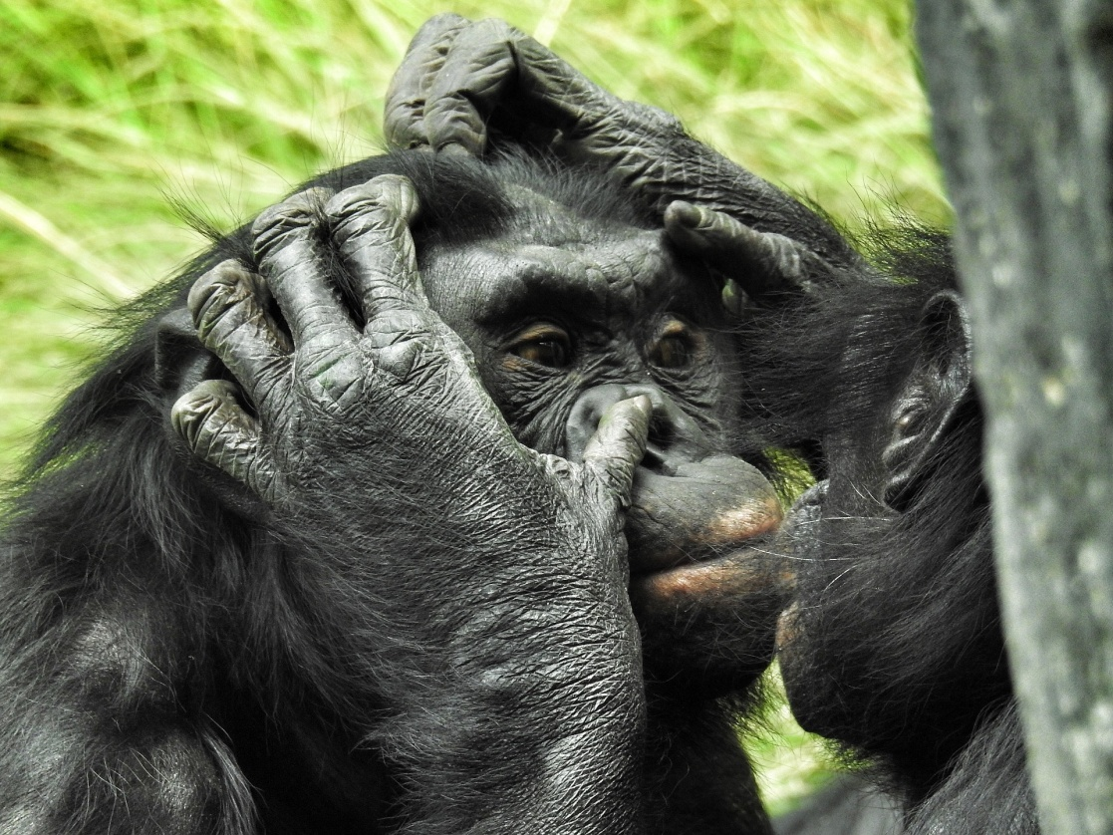
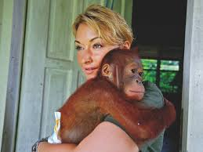
Podobieństwa między ludźmi a małpami człekokształtnymi:

Slide 7
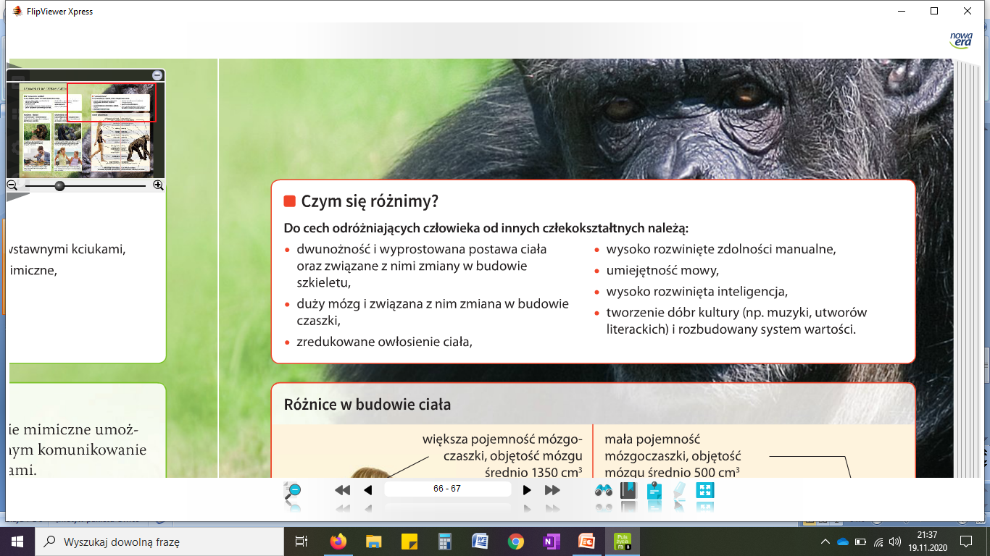
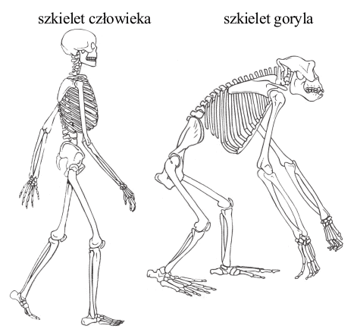
Cechy odróżniające człowieka od innych człekokształtnych:

Slide 8
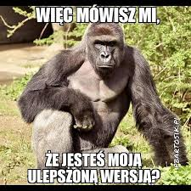

Slide 9
NOTATKA:
1. Człowiek należy do gatunku człowiek rozumny - homo sapiens.
2. W ewolucji człowieka można wyróżnić następujące gatunki: sahelantrop, ardipitek, australopitek, człowiek zręczny, człowiek wyprostowany, neandertalczyk.
3. Wśród obecnie żyjących gatunków zwierząt najbliżej spokrewnione są z ludźmi małpy człekokształtne.
Cechy człowieka:
wspólne z małpami człekokształtnymi to m.in. podobieństwo budowy anatomicznej i zachowania
specyficznie ludzkie: wyprostowana postawa ciała, dwunożność, wysoki stopień rozwoju mózgu, zredukowane owłosienie, umiejętność mowy, wysokie zdolności manualne, tworzenie kultury.

